Slide 1
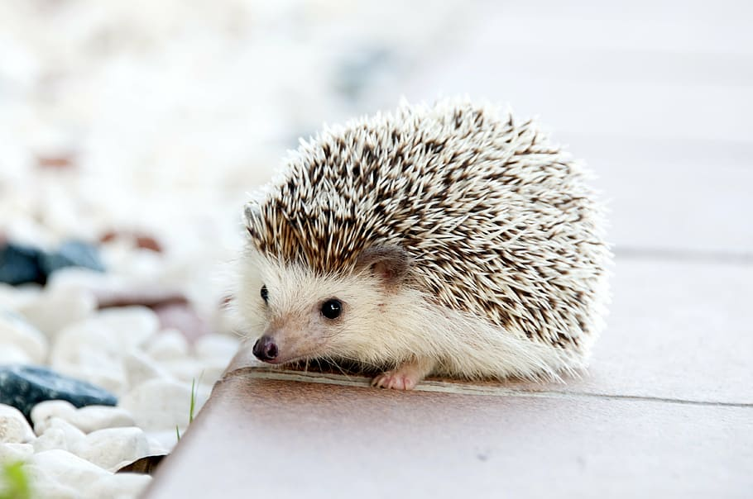
KAUNO SANATORINIS LOPŠELIS-DARŽELIS ,,PUŠYNĖLIS”
,,Ežiukų” grupės ugdomosios veiklos refleksija
2020-04-20 2020-04-24
PARENGĖ: Žaneta Šarkauskienė ikimokyklinio ugdymo mokytoja
Romantė Levinskienė ikimokyklinio ugdymo mokytoja

Slide 2
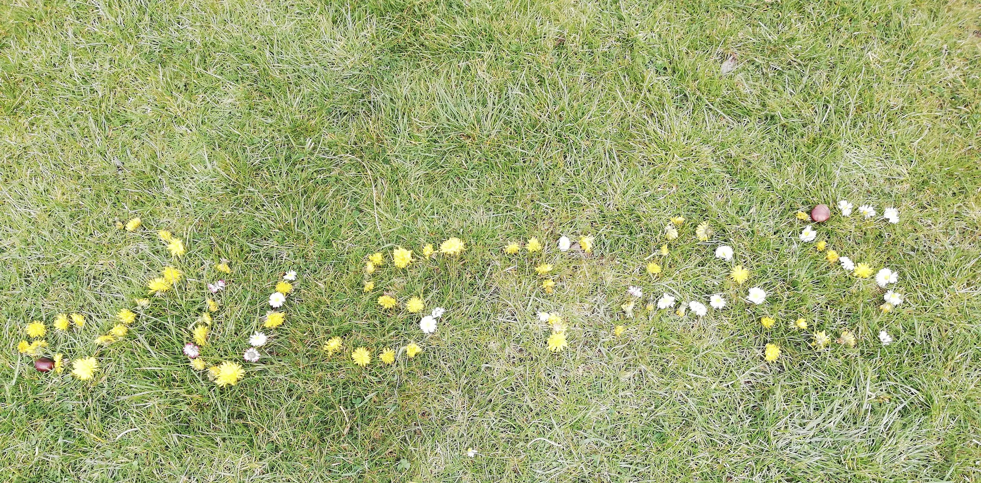
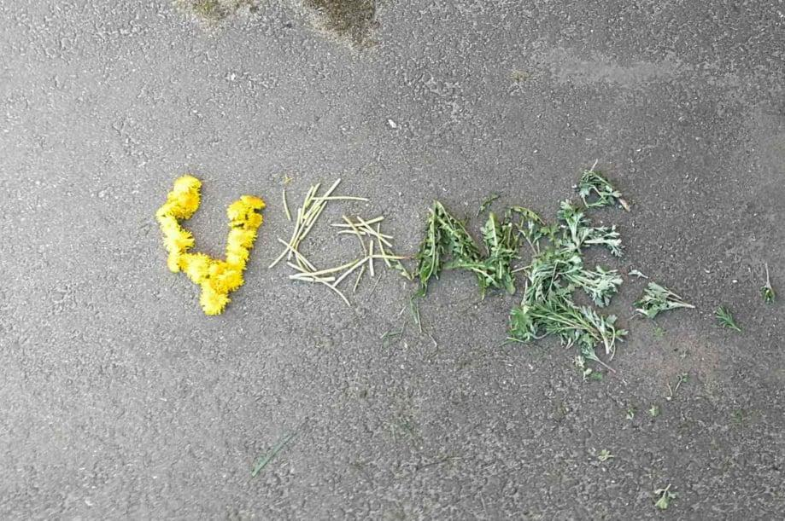
Ši savaitė vaikams buvo įdomi ugdomojo turinio užduotėlėmis, eksperimentais ir darbeliais.
Vaikai žiūrėjo filmuką, klausėsi tėvelių skaitomo eilėraščio, iš gėlių ir kitos gamtinės medžiagos dėliojo raides, žodžius.
Justas pienės žiedais išdėliojo savo vardą, o Ugnė, prisirinkusi įvairios gamtinės medžiagos išdėliojo saviškį.

Slide 3
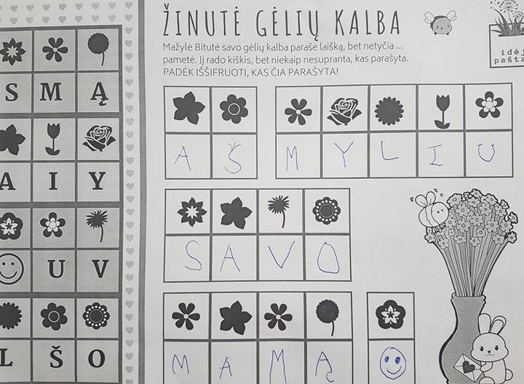
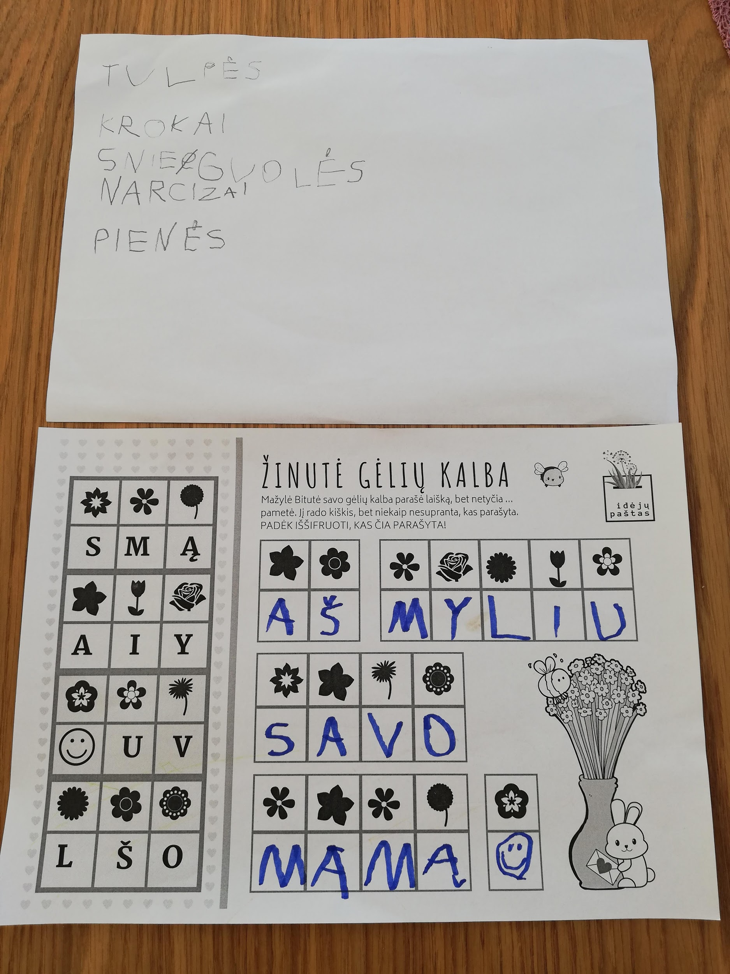
Justas, pažiūrėjęs filmuką apie pavasario gėles pagal spalvas, pats užrašė pavadinimus tų, kurias prisiminė. Vaikams patiko užduotėlė ,,Žinutė gėlių kalba”: išsprendė teisingai ir apsidžiaugė, ką galėjo perskaityti. Ugnei taip pat pavyko užduotėlė ir labai patiko.

Slide 4
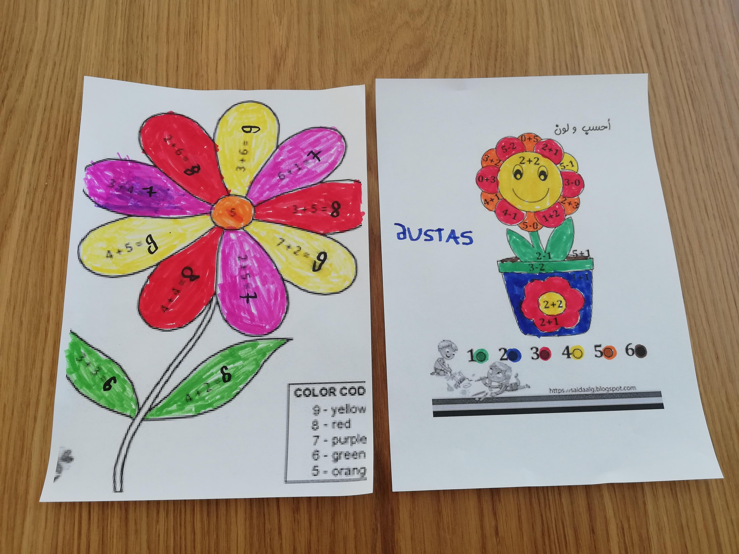
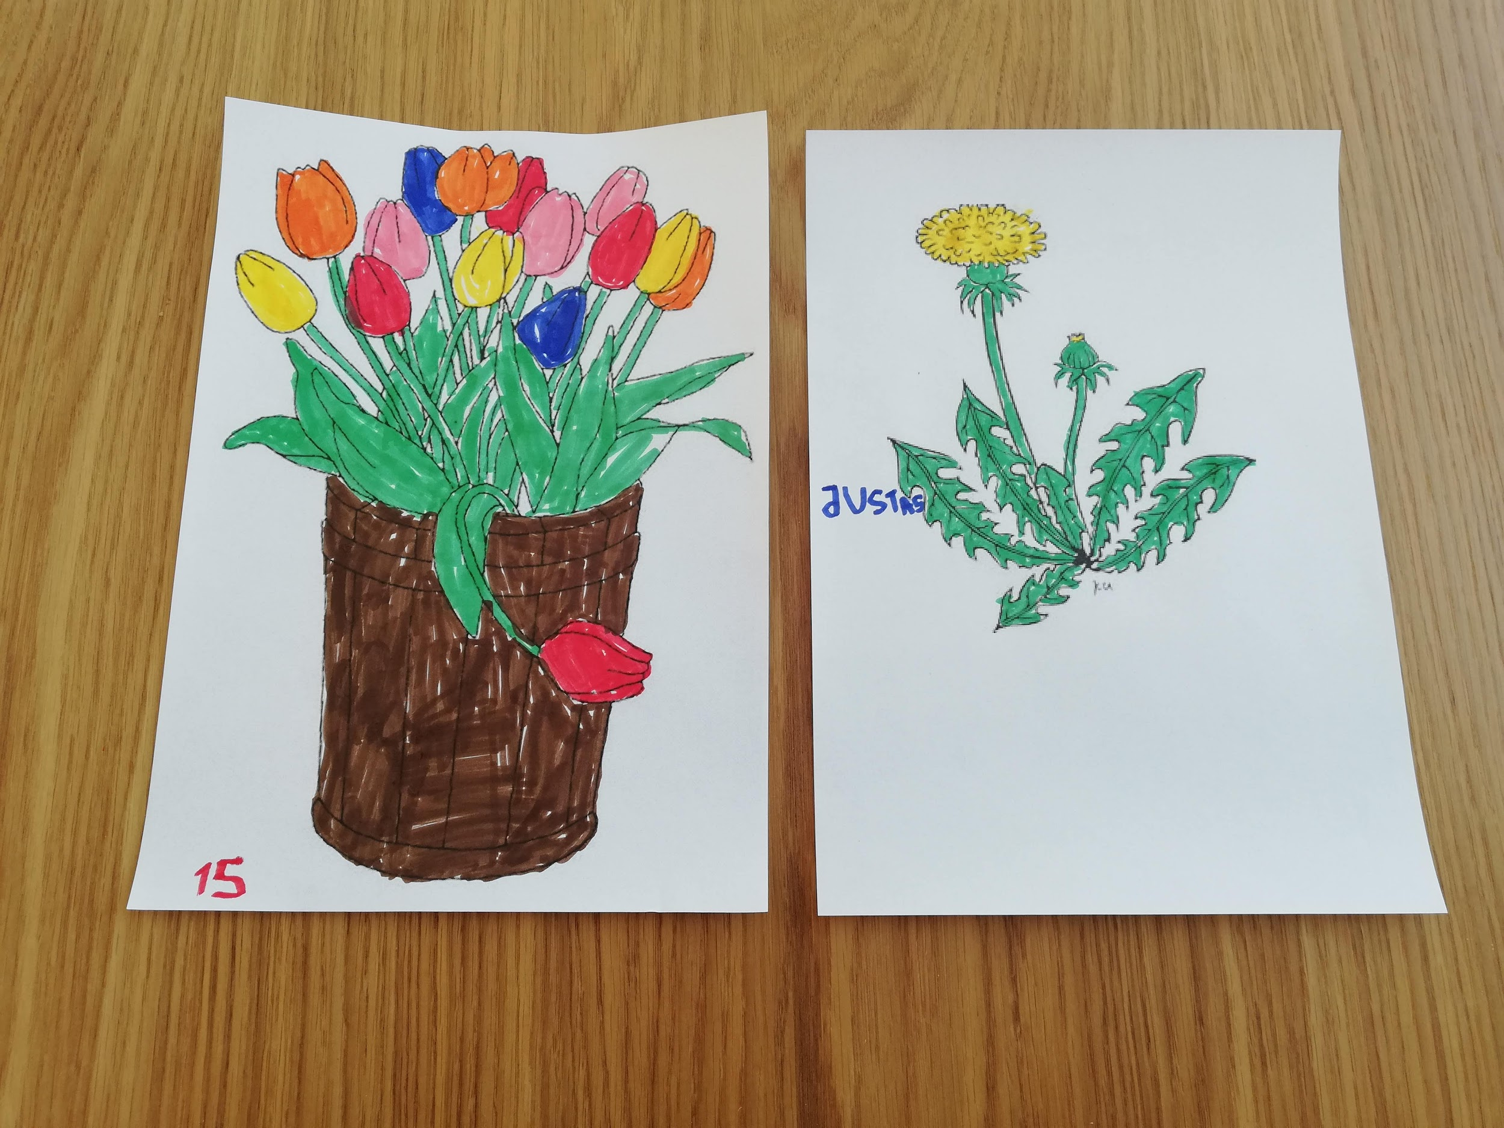
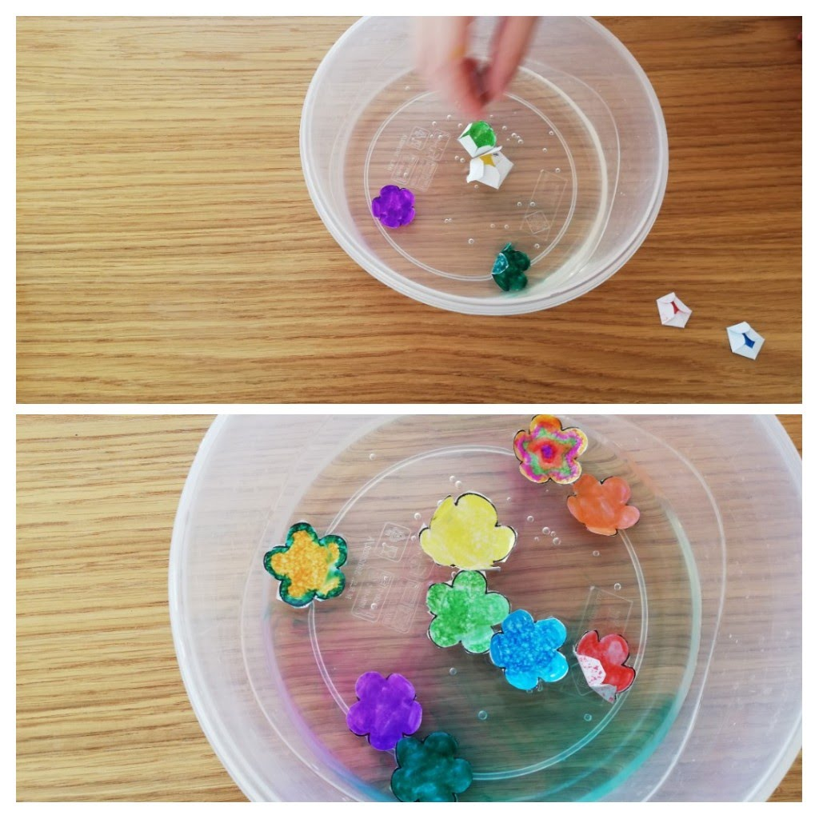
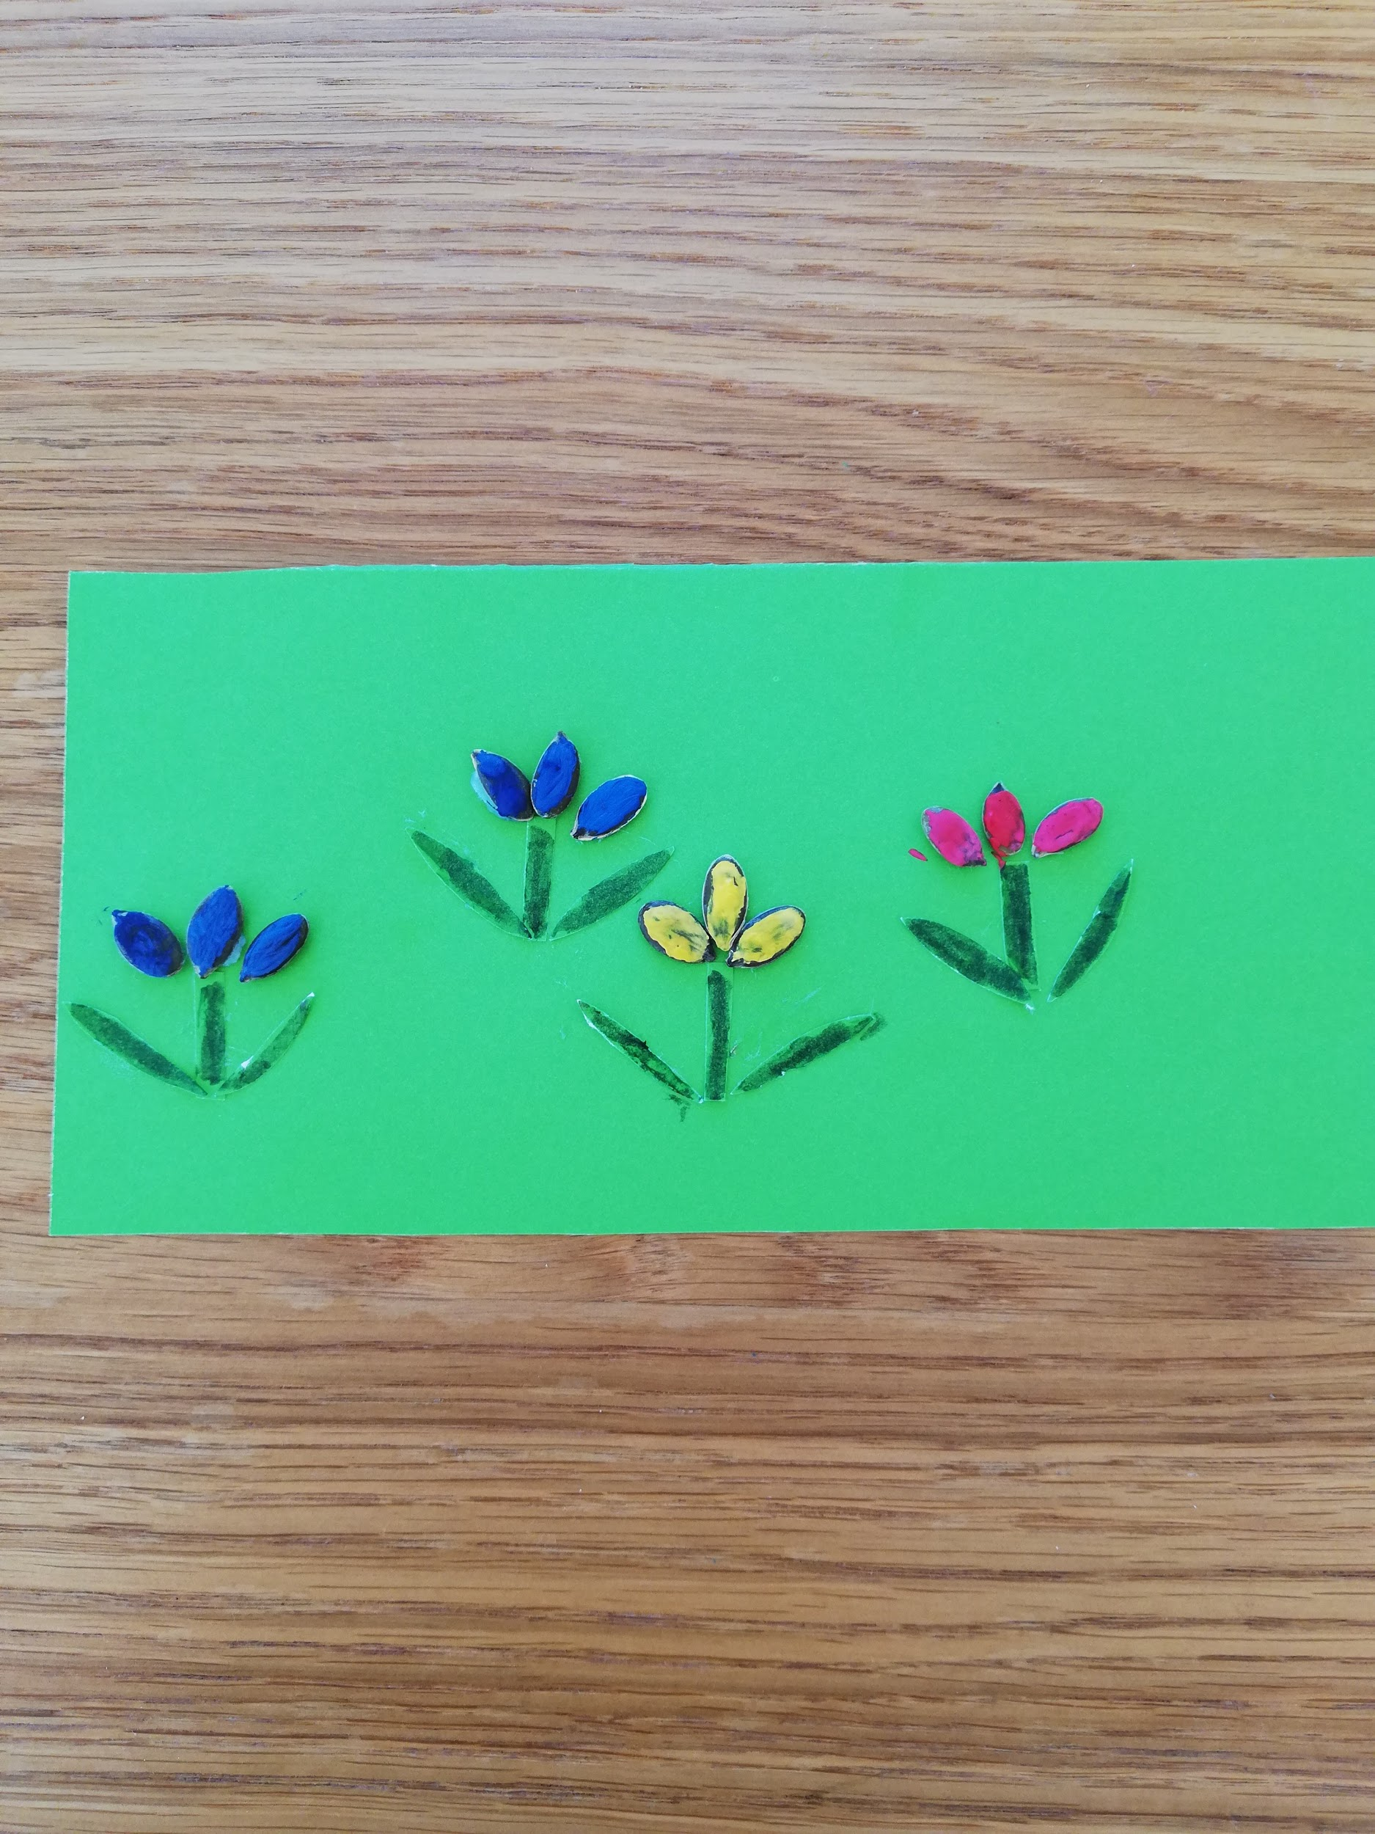
Vaikams patiko skaičiuoti, atlikti matematinius veiksmus. O juos atlikus - pamatyti, kokiomis spalvomis pražys jų gėlės. Labiausiai patiko eksperimentas, bet vienas berniukas pasidarė per mažas gėlytes ir jos per greitai išsiskleidė...bet vistiek, sakė buvo smagu.
Suskaičiuoti, kiek puokštėje yra tulpių, skaičių-užrašyti. Paklausę eilėraščio apie pienę, ją nuspalvino. Vaikai pasidarė paveikslėlius ,,Krokai”, pasipuošti kambarį.

